Slide 1
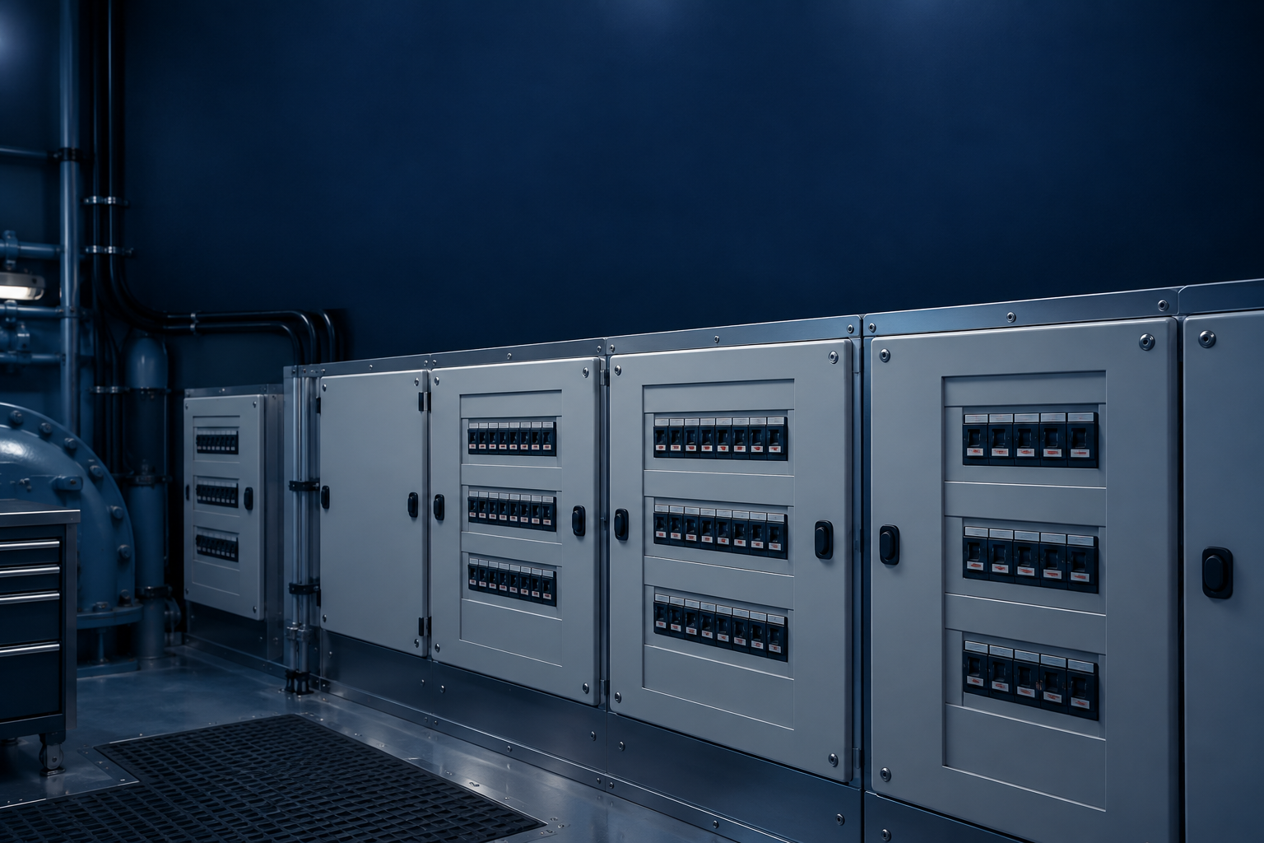
Lågspänningssystem
TN, TT, IT och fördelning ombord
1

Slide 2
Mål och startfråga
Förklara jordningssystemens grundprinciper.
Analysera spänningsfall och en förenklad felström.
Startfråga
Vad betyder första bokstaven och andra bokstaven i TN, TT och IT?
2

Slide 3
Dagens två pass
Pass 1: 45 minuter
5 min begrepp, 20 min teori och genomräknade exempel
15 min övning 1.1, 1.2 och 1.4, 5 min återkoppling
Pass 2: 45 minuter
20 min teori och exempel, 15 min övning 1.6, 1.7 och 1.8
8 min lösningsdiskussion, 2 min avslut
Stödbilderna används under arbetet. Övriga övningar: egen studietid.
Alla tio med utförlig genomgång: cirka 110–135 min. Paus tillkommer.
3

Slide 4
Matning, jordning och skydd
Enlinjeschema visar huvudvägar och systemgränser.
TN, TT och IT beskriver relationen mellan källa, jord och utsatta delar.
N är neutralledare och PE skyddsledare. De har olika uppgifter.
Z_{s} är felströmsslingans impedans. Dess belopp påverkar tillgänglig felström.
4

Slide 5
En lösning som går att följa
1. Givet och sökt
Skriv av värden, enheter och vad du ska bestämma.
2. Samband och villkor
Välj formel eller princip. Kontrollera koppling, driftfall och antaganden.
3. Uträkning och kontroll
Omvandla enheter, sätt in värden och tolka resultatet.
I resonemangsfall: koppla observation till en motiverad slutsats.
5

Slide 6
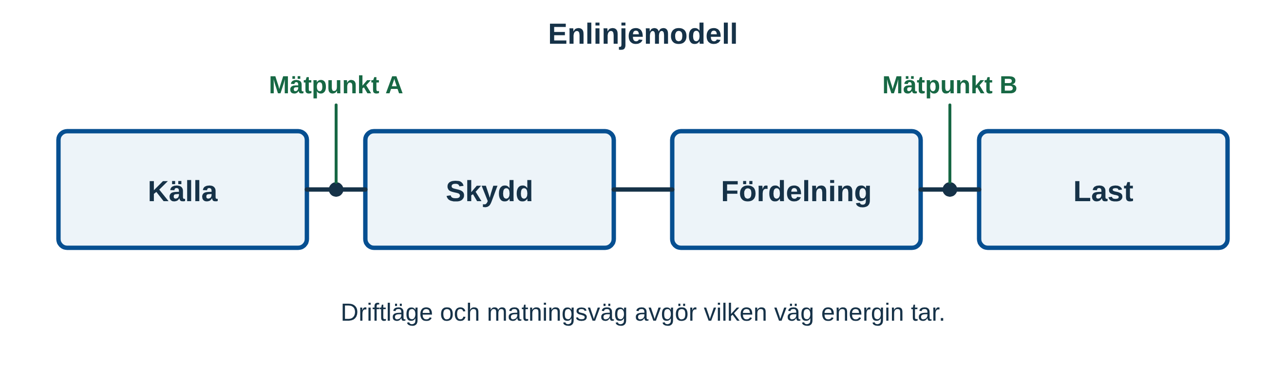
Matning och fördelning
Ett enlinjeschema visar systemets huvudvägar.
Källa, kopplingsapparater, skydd och laster bildar en kedja.
Driftläge och matningsväg påverkar analysen
Reservmatning kan ändra tillgänglig kortslutningsström.
Skydden ska fungera även i de avsedda reservdriftfallen.
6

Slide 7
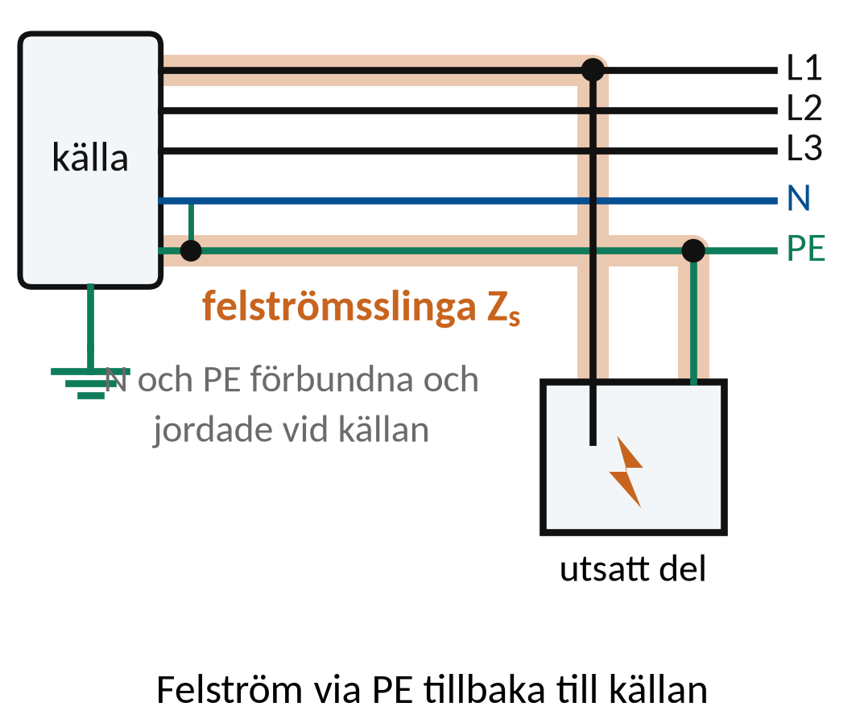
TN-system
En punkt i källan är jordad. Utsatta delar ansluts till denna
punkt genom skyddsledarsystemet.
TN-S: separat PE och N
Felströmsslingans impedans påverkar bortkopplingen.
PE och N har olika funktion även om potentialerna kan vara nära.
7

Slide 8
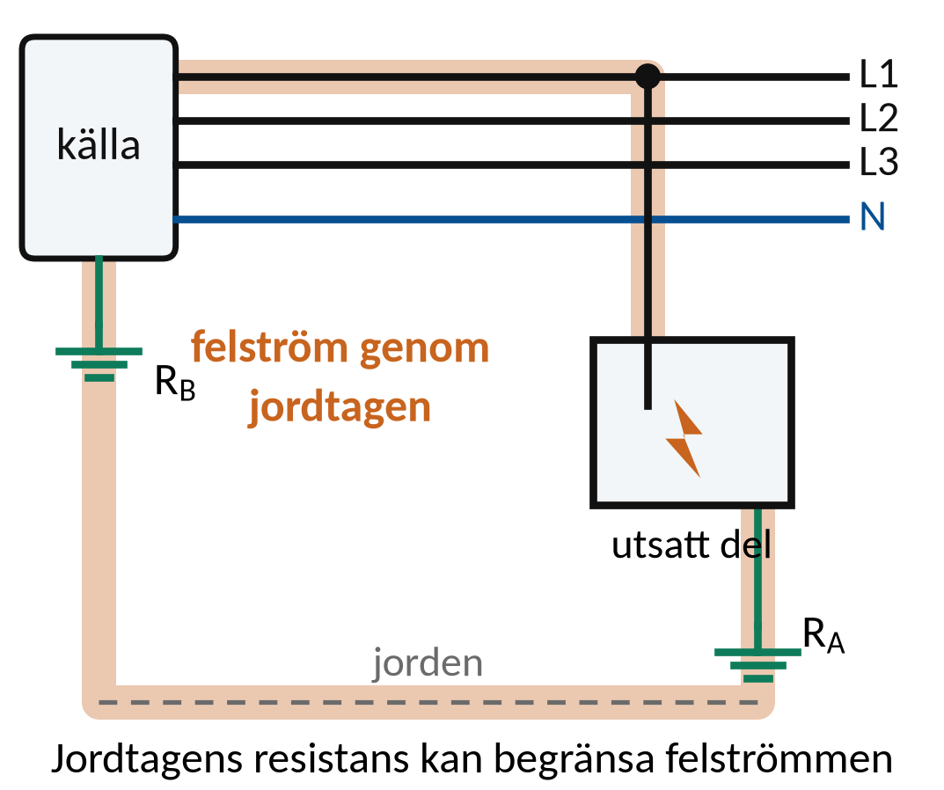
TT-system
Källans jordning och installationens jordtag är åtskilda i princip.
Jordfelsslingan går genom jordningsvägarna.
Jordfelsfunktionen är central i skyddet
Jordtagsresistanser kan begränsa felströmmen så att överströmsskydd ensamt inte ger avsedd bortkoppling.
TT-system är ovanliga ombord.
8

Slide 9
Exempel: systemets gräns
Ett enlinjeschema visar en transformator mellan huvudnätet och ett separat styrnät.
Varje delnäts jordningssätt bedöms för sig
1. Identifiera sekundärsystemets källa och ledare.
2. Kontrollera dess relation till jord samt skyddsförbindelser.
3. Bestäm skydd och övervakning för just det delnätet.
Primärsidans jordningssystem bevisar inte hur sekundärsidan är uppbyggd.
9

Slide 10
Stöd till övning 1.1
N leder normal returström, PE har skyddsfunktion
I TN-S är neutralledare N och skyddsledare PE separata längs den berörda delen av systemet.
Förutsättningar: Frågan gäller TN-S. Andra system kan vara uppbyggda på annat sätt.
Arbetsgång: Jämför ledarnas uppgift i normaldrift och vid fel. Skilj funktion från ett tillfälligt lika potentialvärde.
10

Slide 11
Övning 1.1
TN-S
Vad skiljer PE och N i ett TN-S-system?
Redovisa din beräkning eller motivera ditt beslut.
11

Slide 12
Stöd till övning 1.2
I_{fel} ≈ U/Z_{fel}
Hög impedans i felslingan begränsar strömmen, så den kanske inte räcker för att ett överströmsskydd ska lösa ut.
Förutsättningar: TT-system där felströmmen går genom två separata jordtag. Jordfelsbrytaren känner av differensström.
Arbetsgång: Förklara varför felströmmen måste jämföras med skyddets utlösningsström och vad jordfelsbrytaren tillför.
12

Slide 13
Övning 1.2
TT-princip
Varför är det ofta jordfelsbrytaren som måste koppla bort ett fel i ett TT-system?
Redovisa din beräkning eller motivera ditt beslut.
13

Slide 14
Stöd till övning 1.3
IT-systemets isolation övervakas mot jord
Fasledarna är isolerade från jord eller anslutna via en hög impedans, och utsatta delar är skyddsjordade.
Förutsättningar: En principfråga. Ingen larmgräns anges.
Arbetsgång: Ange vad isolationsvakten mäter och varför en försämring måste tas på allvar.
14

Slide 15
Övning 1.3
IT-princip
Vad övervakar isolationsvakten i ett IT-system, i princip?
Redovisa din beräkning eller motivera ditt beslut.
15

Slide 16
Stöd till övning 1.4
Första fel och andra fel har olika konsekvenser
I ett rätt byggt IT-system ger det första felet bara en liten ström, men ett andra fel på en annan ledare kan bli allvarligt.
Förutsättningar: Isolationslarmet är aktivt, men lasten fungerar. Om driften får fortsätta beror på systemets skydd och rutiner.
Arbetsgång: Förklara varför en last som fungerar inte betyder att isolationen är hel, och vad som behöver göras.
16

Slide 17
Övning 1.4
Larm utan stopp
Isolationslarmet går i ett IT-system men lasten fortsätter. Varför är detta ingen grund för att ignorera larmet?
Redovisa din beräkning eller motivera ditt beslut.
17

Slide 18
Stöd till övning 1.5
Transformatorer och systemgränser skiljer delnät
Olika delnät kan vara jordade på olika sätt och ha olika skydd och källor.
Förutsättningar: Fartyget har flera transformatorer och delnät. Det finns inget enlinjeschema.
Arbetsgång: Ange vilket underlag du behöver för att avgöra jordningssystemet för varje del.
18

Slide 19
Övning 1.5
Fartygssystem
Ett fartyg har flera transformatorer och delnät. Kan man utan schema säga att hela fartyget har ett och samma jordningssystem?
Redovisa din beräkning eller motivera ditt beslut.
19

Slide 20
Pass 2
IT-system och övervakning
Första och andra felet
Beräkning som stöd
Teori och exempel följs av övning 1.6–1.10.
Redovisa din metod och diskutera resultaten i gruppen.
20

Slide 21
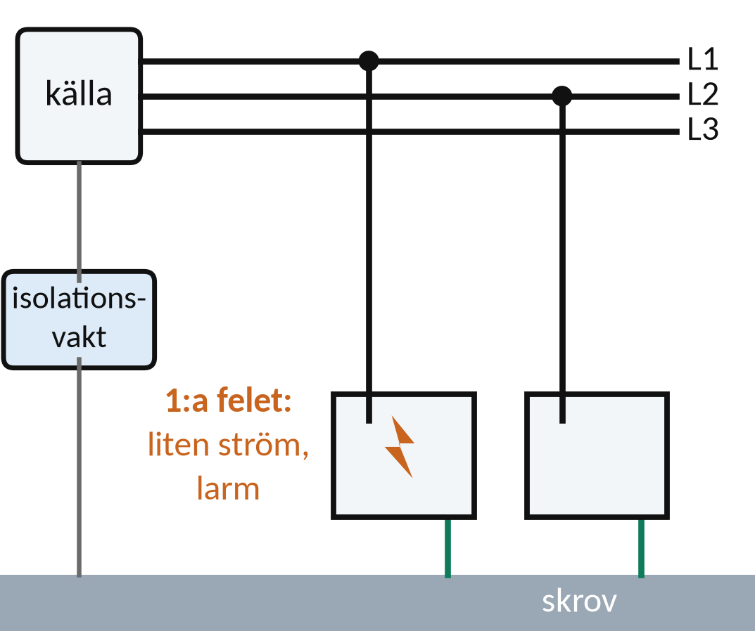
IT-system och övervakning
Källan är isolerad från jord eller ansluten genom hög impedans.
Utsatta delar har skyddsjordning eller motsvarande skyddsutjämning.
Första isolationsfelet ska upptäckas och hanteras
Isolationsövervakningen ger information om försämrad isolation.
Fortsatt drift är villkorad av systemets skydd och rutiner.
21

Slide 22
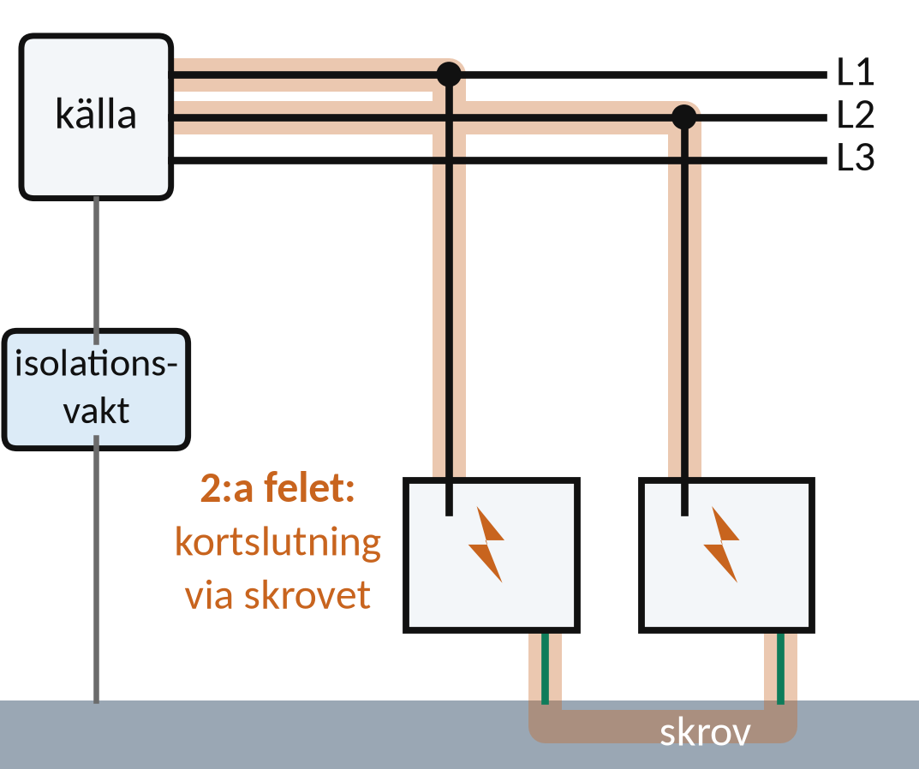
Första och andra felet
Ett första jordfel i ett korrekt utformat IT-system kan ge låg felström.
Ett andra fel på annan aktiv ledare kan ge stor ström.
Driftkontinuitet kräver snabb felhantering
Ett larm får inte ignoreras bara för att lasten fortfarande går.
Kvarstående första fel försämrar marginalen inför nästa fel.
22

Slide 23
Beräkning som stöd
För en enkel DC-slinga gäller ΔU = IR.
En förenklad felströmsmodell använder hela slingimpedansen.
I_{k} ≈ U₀/Z_{s}
230 V och Z_{s} = 0,32 Ω ger cirka 720 A.
Verklig dimensionering kräver skyddsdata och fler villkor.
23

Slide 24
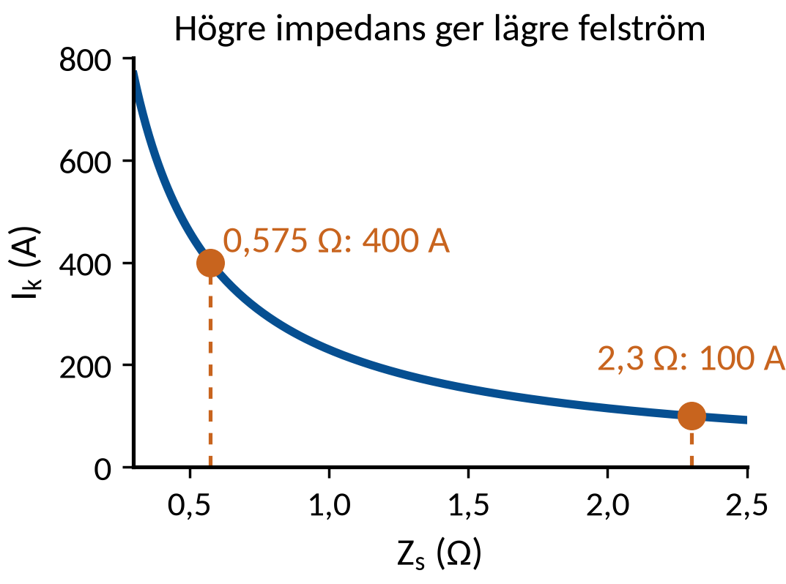
Exempel: felström och impedans
En förenklad felströmsslinga har U₀ = 230 V och Z_{s} = 0,575 Ω.
I_{k} ≈ U₀/Z_{s}
1. I_{k} ≈ 230/0,575 = 400 A.
2. Om Z_{s} ökar till 2,3 Ω blir I_{k} ≈ 230/2,3 = 100 A.
3. Jämför båda strömmarna med aktuellt skydds utlösningskurva.
Utlösningstid kan inte bestämmas utan skyddsdata. Modellen visar hur högre Z_{s} minskar felströmmen.
24

Slide 25
Stöd till övning 1.6
ΔU = I · R_{slinga}; U_{last} = U_{källa} − ΔU
R_{slinga} gäller både fram- och returledaren.
Förutsättningar: Likspänning: U_{källa} = 24 V, I = 6 A, R_{slinga} = 0,15 Ω.
Arbetsgång: Räkna ut spänningsfallet och dra det från källans spänning.
25

Slide 26
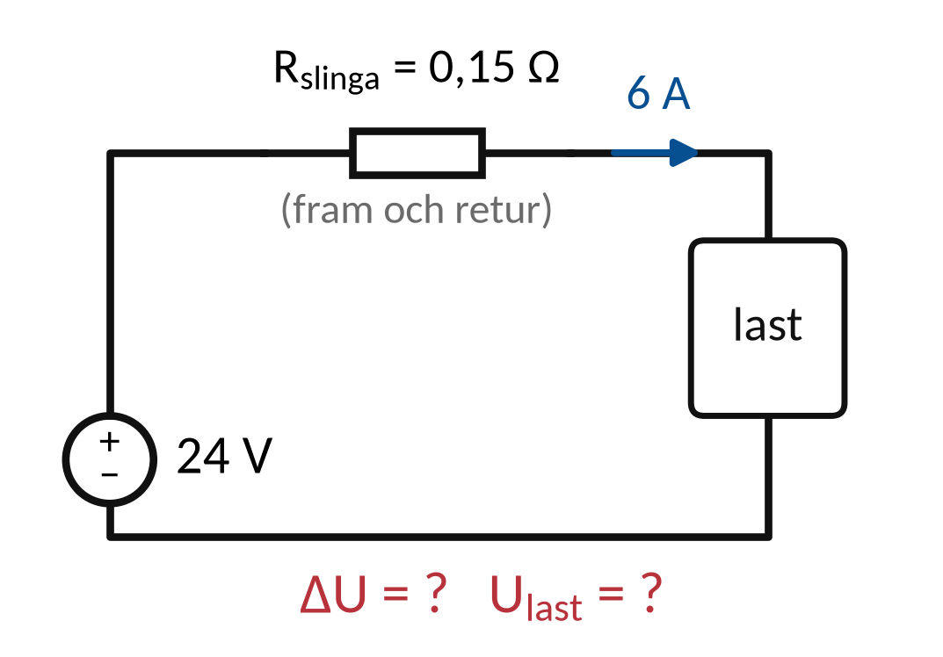
Övning 1.6
DC-fördelning
En 24 V-last tar 6 A. Slingresistansen i matningen är 0,15 Ω. Beräkna spänningsfallet och lastspänningen.
Redovisa din beräkning eller motivera ditt beslut.
26

Slide 27
Stöd till övning 1.7
I_{k} ≈ U₀/Zs
I_{k} är felströmmen, U₀ den drivande spänningen och Zs impedansen i hela felslingan.
Förutsättningar: TN-system i land. Förenklad beräkning med U₀ = 230 V och Zs = 0,46 Ω.
Arbetsgång: Dela spänningen med slingimpedansen. Svaret räcker inte ensamt för att välja skydd.
27

Slide 28
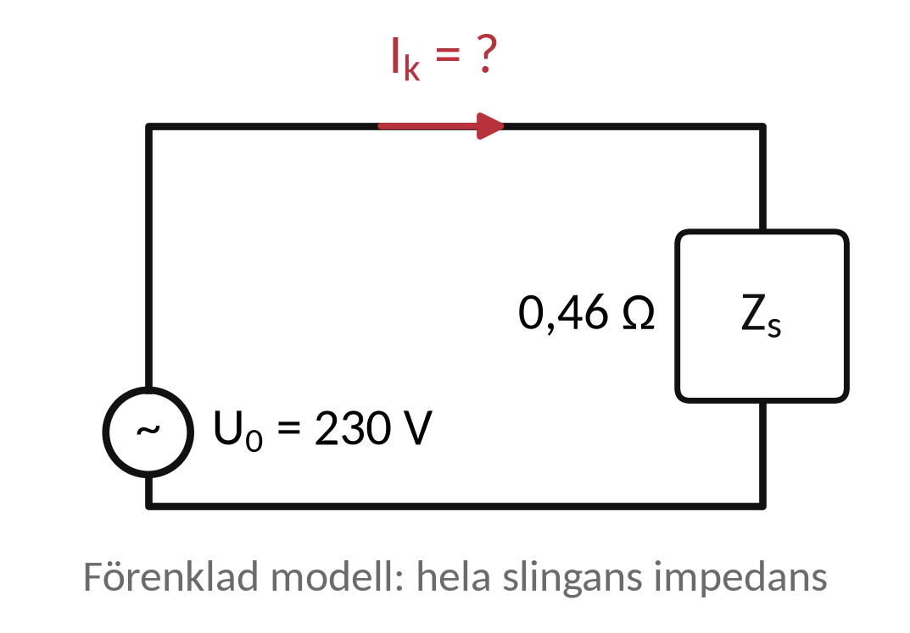
Övning 1.7
Förenklad felström
I en förenklad beräkning är U₀ = 230 V och Zs = 0,46 Ω. Beräkna I_{k}.
Redovisa din beräkning eller motivera ditt beslut.
28

Slide 29
Stöd till övning 1.8
I₁ = U₀/Zs₁; I₂ = U₀/Zs₂
1 och 2 står för de två fallen. Vid samma U₀ blir strömmen hälften så stor när Zs blir dubbelt så stor.
Förutsättningar: U₀ = 230 V. Impedansen ökar från 0,46 till 0,92 Ω.
Arbetsgång: Räkna ut båda strömmarna och ange hur mycket strömmen ändras.
29

Slide 30
Övning 1.8
Ändrad slingimpedans
Zs ökar från 0,46 till 0,92 Ω vid oförändrade 230 V. Hur ändras felströmmen?
Redovisa din beräkning eller motivera ditt beslut.
30

Slide 31
Stöd till övning 1.9
Skydd måste ge avsedd bortkoppling i varje driftfall
Hur snabbt ett överströmsskydd löser beror på strömmen och skyddets ström–tidkurva.
Förutsättningar: Möjlig felström 1 000 A med normal matning och 200 A på reserv. Inga utlösningskurvor är givna.
Arbetsgång: Ange vad som måste kontrolleras i båda fallen. Ange ingen utlösningstid – skyddets data saknas.
31

Slide 32
Övning 1.9
Reservkraft
Med normal matning kan felströmmen bli 1 000 A, men vid reservdrift bara 200 A. Vad behöver kontrolleras när skydden planeras?
Redovisa din beräkning eller motivera ditt beslut.
32

Slide 33
Stöd till övning 1.10
Nödlastens behov styr frågor om matningsoberoende
Du måste veta vilka funktioner som ska fungera även när något går sönder.
Förutsättningar: Ordinarie utrustning och nödutrustning matas från samma fördelning. Fartygsdata och gällande krav är inte kända.
Arbetsgång: Ta reda på vilka nödlaster som finns, hur de reservmatas och vilka fel som kan slå ut både ordinarie utrustning och nödutrustning samtidigt.
33

Slide 34
Övning 1.10
Nödmatning
En enda fördelning matar både ordinarie utrustning och nödutrustning. Vilken fråga måste dokumentationen svara på innan systemet kan bedömas?
Redovisa din beräkning eller motivera ditt beslut.
34

Slide 35
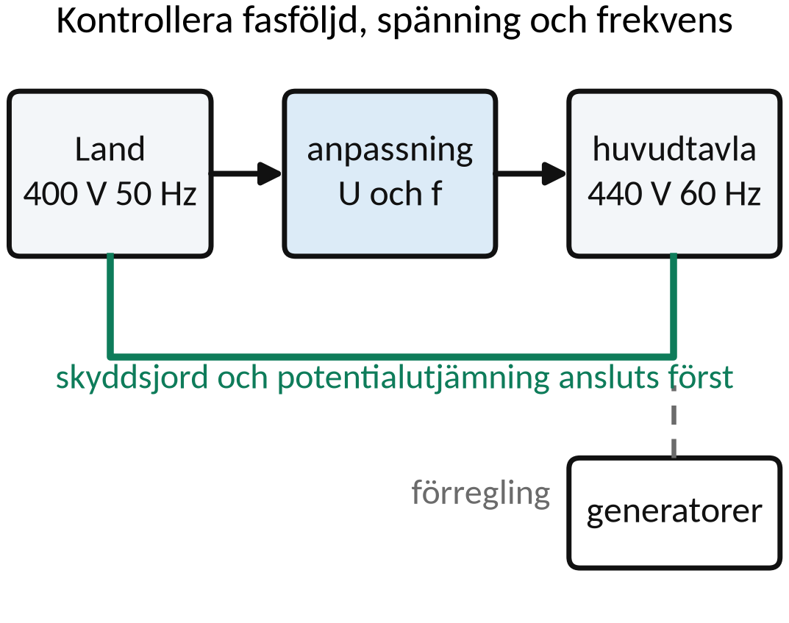
Landanslutning ombord
Landström är ofta 400 V/50 Hz, fartygets nät ofta 440 V/60 Hz.
Spänning och frekvens måste passa innan laster kopplas in.
Kontrollera före inkoppling
Fasföljd, spänning och frekvens. Skyddsjord och potentialutjämning ansluts först.
Förregling mot generatordrift. Landnätets jordning kan skilja sig från fartygets. HV-landström: IEC/IEEE 80005-1.
35

Slide 36
Avslut och eget arbete
Vilket nytt fel kan göra ett kvarstående första isolationsfel betydligt farligare?
Spara systemskiss och beräkningar till v44-inlämningen. Markera vad som är beräkningsmodell och vilka skyddsdata som saknas.
36

Slide 37
Källor och fortsatt läsning
Studieplanen YH03151, 18 september 2026
Sjöskolans kursmaterial och originalmall
Schneider Electric: TN, TT och IT
Schneider Electric: IT-systemets princip
Transportstyrelsen: regler för el ombord
37

